Slide 1

Povrch České republiky

Slide 2
Co označují barvy na mapě ?
Zelená – nížiny
Světle hnědá ( okrová) – pahorkatiny, vysočiny
Tmavě hnědá – hory
Modrá - vodstvo

Slide 3
Jaký je povrch České republiky?
Převážně hornatý ( hory lemují hranice naší vlasti)
Uprostřed naší země jsou vysočiny , pahorkatiny
Nížiny se vyskytují v okolí řek

Slide 4
Pohoří České republiky
Bílé Karpaty
Javorníky
Moravsko-slezské Beskydy
Jeseníky ( Praděd)
Orlické hory
Krkonoše ( Sněžka)
Krušné hory
Šumava
Česko-moravská vrchovina

Slide 5
Umíš na mapě ČR přiřadit správně pohoří na místo, kde se nachází? (kliparty použity z galerie firmy Microsoft PowerPoint)
Šumava
Jeseníky
Krkonoše
Beskydy
Česko-mor. Vrch.
Krušné hory
Bílé Karpaty

Slide 6
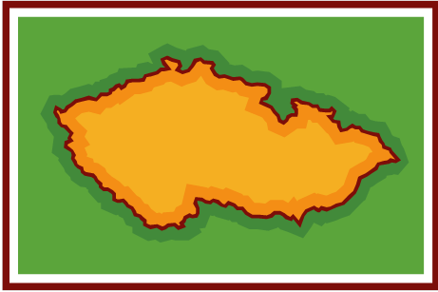
Odkazy obrázky:
http://office.microsoft.com/cs-cz/images/results.aspx?qu=mapa%20české%20republiky&ex=2#ai:MC900405738
http://office.microsoft.com/cs-cz/images/results.aspx?qu=mapa%20české%20republiky&ex=2#ai:MC900349423

